Slide 1
Qualificação da Atenção aos Programas de Detecção Precoce dos Cânceres de Colo de Útero e de Mama, na UBS/ESF Tia Laurinha, no Município de Agudo/RS
UNASUS – UNIVERSIDADE ABERTA DO SUS UFPEL – UNIVERSIDADE FEDERAL DE PELOTAS ESPECIALIZAÇÃO EM SAÚDE DA FAMÍLIA
Autora: Ilsiane Bastiani
Orientadora: Simone Damásio Ramos

Slide 2
Introdução
Segundo a OMS, com uma cobertura da população-alvo de, no mínimo, 80% e a garantia de diagnóstico e tratamento adequados dos casos alterados, é possível reduzir, em média, de 60 a 90% a incidência do câncer cervical invasivo.
O câncer de mama é a neoplasia mais incidente na população feminina excluindo-se os tumores de pele não melanoma

Slide 3
O Município de Agudo/RS
Localizada na região central do estado do Rio Grande do Sul
Agudo é uma cidade com 16.722 habitantes em uma área de 536,114 Km2 (IBGE 2010)
Quarta Coordenadoria de Saúde
Referência no setor de Otorrinolaringologia

Slide 4
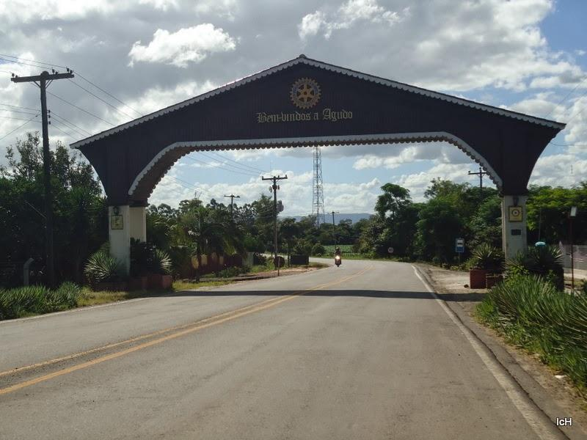
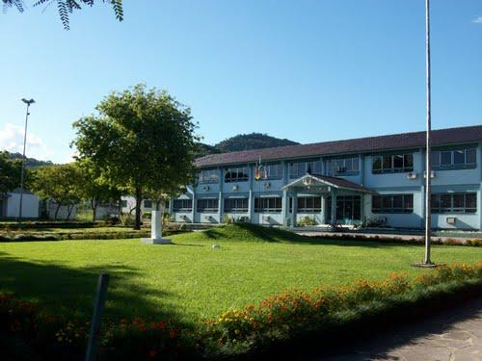

Slide 5
A UBS Tia Laurinha- Vila Caiçara
Localizada na Vila Caiçara
Aproximadamente 2.500 habitantes
Unidade em funcionamento há +- 5 anos.
Informatizada
Equipe formada por: 1 médica, 1 enfermeira, 1 técnica de enfermagem, 1 higienizadora, 1 recepcionista e 4 ACS

Slide 6
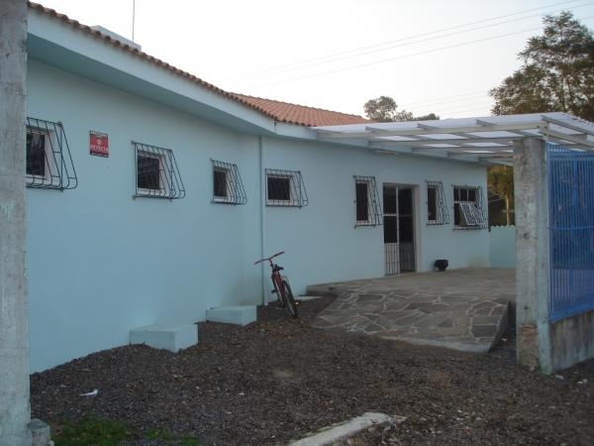
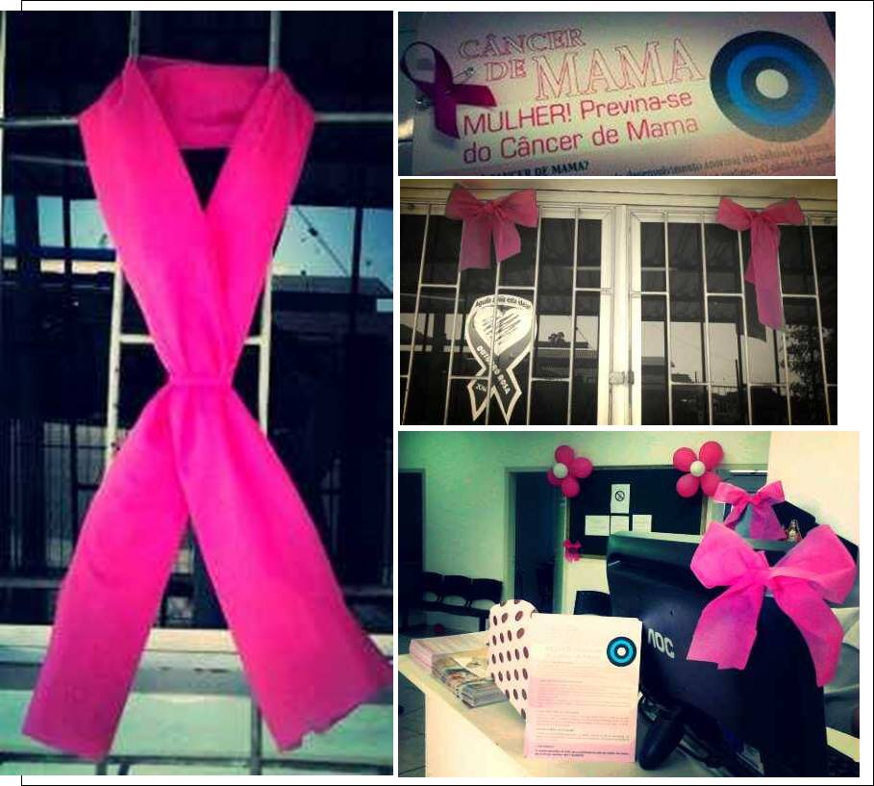

Slide 7
A ação programática antes da Intervenção
688 mulheres entre 25 e 64 anos
258 mulheres entre 50 e 69 anos
14% do total de mulheres entre 25 e 64 anos eram acompanhadas para prevenção de câncer de colo útero.
39% do total de mulheres entre 50-69 anos eram acompanhadas para prevenção de câncer mama

Slide 8
Objetivo Geral
Qualificação da atenção ao programa de detecção precoce dos cânceres de colo de útero das mulheres na faixa etária entre 25-64 anos e de mama nas mulheres entre 50-59 anos, na UBS/ESF Tia Laurinha, no município de Agudo/RS.

Slide 9
Metodologia - Principais Ações
Monitoramento da cobertura de detecção precoce do câncer de colo uterino e mama das mulheres nas faixas etárias preconizadas;
Melhoria no acolhimento de todas as mulheres que demandam a realização de exames;
Esclarecer a comunidade sobre a importância da ação programática;
Capacitar a equipe;

Slide 10
Metodologia - Principais Ações
Monitorar resultado e a adequabilidade das amostras dos exames coletados;
Compartilhar com as usuárias e a comunidade os indicadores de monitoramento da qualidade dos exames coletados;
Facilitar o acesso das mulheres ao exame e ao resultado do exame citopatológico de colo de útero e mamografia;
Disponibilizar para a equipe protocolo técnico do MS, atualizado para o manejo dos resultados dos exames;

Slide 11
Metodologia - Principais Ações
Implantar forma de registro específico de acompanhamento e pactuar com a equipe o registro das informações;
Monitorar e realizar avaliação de risco para câncer de colo de útero e mama em todas as mulheres acompanhadas na unidade de saúde;
Realizar ações de promoção de saúde;
Pactuar junto a gestão os insumos necessários para a realização das ações.

Slide 12
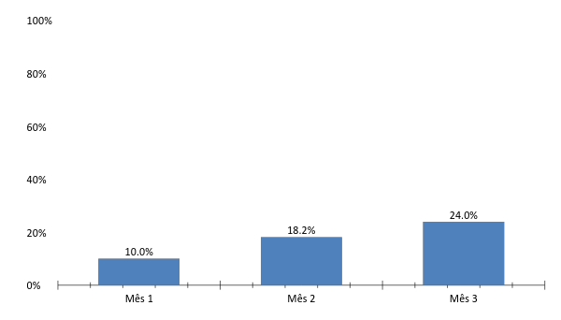
Objetivo: Ampliar a cobertura de detecção precoce do câncer de colo e do câncer de mama:
Meta: ampliar a cobertura de detecção precoce do câncer de colo de útero das mulheres na faixa etária entre 25 e 64 anos de idade para 40%.

Slide 13
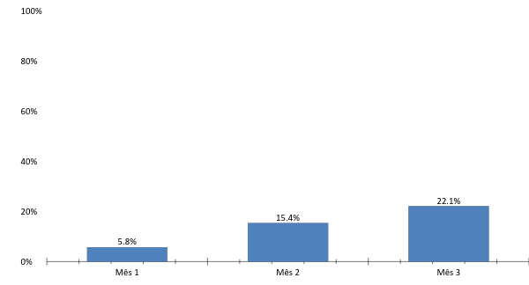
Objetivo: Ampliar a cobertura de detecção precoce do câncer de colo e do câncer de mama:
Meta: Ampliar a cobertura de detecção precoce do câncer de mama das mulheres na faixa etária entre 50 e 69 anos de idade para 60%.

Slide 14
Objetivo: Melhorar a qualidade do atendimento das mulheres que realizam detecção precoce de câncer de colo de útero e de mama na unidade de saúde:
Meta: Obter 100% de coleta de amostras satisfatórias do exame citopatológico de colo de útero.
Resultado: 100% nos 3 meses de intervenção

Slide 15
Objetivo: Melhorar a adesão das mulheres à realização de exame citopatológico de colo de útero e mamografia:
Metas:
- Identificar mulheres com exame citopatológico e mamografia alterado sem acompanhamento pela unidade de saúde.
- Realizar busca ativa em mulheres com exame citopatológico e mamografia alterado sem acompanhamento pela unidade de saúde.
Resultado: 100% nos 3 meses de intervenção

Slide 16
Objetivo: Melhorar o registro das informações
Metas: Manter registro da coleta de exame citopatológico de colo de útero e mamografia em registro específico das mulheres cadastradas.
Resultado: 100% nos 3 meses de intervenção

Slide 17
Objetivo: Mapear as mulheres de risco para câncer de colo de útero de mama
Metas: Pesquisar sinais de alerta para câncer de colo de útero nas mulheres entre 25 e 64 anos e realizar avaliação de risco para câncer de mama nas mulheres entre 50 e 69 anos.
Resultado: 100% nos 3 meses de intervenção

Slide 18
Objetivo: Promover a saúde das mulheres que realizam detecção precoce de câncer de colo de útero e mama na unidade de saúde
Metas: Orientar as mulheres cadastradas sobre DST e fatores de risco para câncer de colo de útero e câncer de mama.
Resultado: 100% nos 3 meses de intervenção

Slide 19
Discussão
Ampliação do acesso aos exames preventivos de câncer de colo de útero e mama.
Melhor cobertura sobre a saúde das mulheres da unidade como um todo.
Melhoria dos registros
Qualificação da atenção com destaque para a implantação de um turno fixo para a realização de exames preventivos foram de suma importância para que o projeto fosse desenvolvido, aceito e mantido na unidade mesmo após o término da intervenção.

Slide 20
Importância da Intervenção para a Equipe
Capacitação constante da equipe;
Promoveu o trabalho integrado da médica, da enfermeira, da técnica de enfermagem, recepção e ACS.;
Foram definidas as atribuições para cada uma das integrantes da equipe;
Incorporação das atividades a rotina do serviço.

Slide 21
Importância da Intervenção para a Comunidade
Fixação de um turno fixo para a coleta de exames;
Os resultados dos exames citopatológicos agora são entregues na unidade;
As mamografias são agendadas e seus resultados entregues na própria unidade de saúde;
Implantação de um registro específico.

Slide 22
Reﬂexão crítica sobre meu processo pessoal de aprendizagem
O curso superou minhas expectativas – as atividades semanais não somente focadas sobre o projeto e o contato rápido com a orientação do curso surpreenderam.
Inicialmente encontrei:
Unidade desestruturada e sem nenhum tipo de registro ou cadastro da população adscrita
ESF ainda não estava implantado
Receio quanto a capacidade de realizar o projeto na unidade

Slide 23
Processo de Aprendizado
Maior interação com equipe e a comunidade.
Melhoria nas relações interpessoais e na qualidade do atendimento.
Participação ativa em todo o processo de estruturação e implantação da modalidade ESF.
Revisão sobre conceitos em relação ao câncer de colo de útero e mama, aumentando a taxa que resoluções na própria unidade.
Revisão de inúmeros conceitos abordados durante a resolução dos casos clínicos disponibilizados pelo curso.

Slide 24
Obrigada

